Slide 1
Организация медицинской помощи в условиях ОСМС

Slide 2
Здравоохранение сопровождает человека всю жизнь.
Необходимо обеспечить возможно широкий охват населения эффективными медицинскими услугами на всех этапах жизни
Антенатальный уход, материнское здоровье и питание
профилактика
Беременность и роды
Уход и профилактика
Младенчество
Уход за ребенком, прививки, питание
Выход на пенсию
Детство
Детская медицина и питание, профилактика
Эффективные медицинские услуги
Школьный возраст
Школьное здравоохранение
Зрелость
Здоровый образ жизни, эффективные услуги здравоохранения
Молодость
Репродуктивное здоровье, информирование и профилактика
Источник: Клэссон 2003г. (адаптировано)
2

Slide 3
Вызовы, стоящие перед системой здравоохранения
3

Slide 4
Три измерения сбалансированной модели здравоохранения
Классификация систем финансирования здравоохранения
(по источникам дохода)
Солидарные системы
Общее налогообложение
Обязательное медицинское страхование
Не солидарные системы
Частное (коммерческое) страхование
Медицинские накопительные счета
Прямые платежи населения
Теневые платежи
Глубина охвата
Финансовая защита: какие услуги население оплачивает из собственного
кармана?
Объем охвата
Услуги: какие услуги
охвачены?
Широта охвата
Население: кто охвачен?
Три главных вызова финансирования
Сохранение всеобщего охвата населения медицинской помощью
Определение оптимального объема медицинской помощью
Внедрение механизмов разделения затрат

Slide 5
Глобальные вызовы в сфере здравоохранения
За последние 10 лет:
Данные по расходам на медицинскую помощь за 2017 год
Рекомендуемые расходы
5% к ВВП (2,9 трлн.тг.)
Демографические изменения
Население увеличилось на 15%, в т.ч. число наиболее интенсивных потребителей медицинских услуг:
Пожилых - на 27% (2018 г. – 2,1 млн.чел, к 2025 году рост до 2,8 млн.чел)
Детей - на 24% (2018 г. - 5,8 млн.чел, к 2025 году рост до 6,9 млн.чел.)
Дефицит ГОБМП
363 млрд.тг.*
Частные расходы
680 млрд.тг. (42%)
3,1%
от ВВП
ГОБМП
940 млрд.тг. (58%)
Эпидемиологические изменения
тыс., KZT
Рост количества больных по 5 основным хроническим неинфекционным заболеваниям (сердечно-сосудистой системы, онкологические, органов дыхания, диабет, психические) в 2,5 раза (с 1,7 до 4,2 млн.чел.)
USD
50
52
41
39
Удорожание стоимости лечения
Средняя стоимость пролеченного больного в стационаре выросла в 1,5 раза, в дневном стационаре - в 2,5 раза
Внедрены более 450 новых медицинских технологий
T
T
T)
*Дефицит сложился за счет необеспеченных декларируемых в ГОБМП услуг
5

Slide 6
Как устроена система здравоохранения?
6

Slide 7
Как устроена система здравоохранения?
Как разобраться в терминах?
Медицинская деятельность
Медицинская помощь
Первичная медико-санитарная помощь
Специализированная медицинская помощь
Вид медицинской помощи
Медицинская услуга
Форма медицинской помощи
Лабораторная диагностика
Реабилитация
Стационарная помощь
7

Slide 8
Как это все взаимосвязано?
МЕДИЦИНСКАЯ ДЕЯТЕЛЬНОСТЬ (профессиональная деятельность физ.лиц, получивших высшее или среднее профессиональное медицинское образование, а также юр.лиц, осуществляющих деятельность в области здравоохранения)
ВИДЫ МЕДИЦИНСКОЙ ПОМОЩИ
1) первая помощь
2) доврачебная медицинская помощь
3) квалифицированная медицинская помощь
4) специализированная медицинская помощь
5) высокотехнологичная медицинская услуга
6) медико-социальная помощь
Уровень квалификации персонала
медицинская помощь
2) лабораторная диагностика
3) патологоанатомическая диагностика
4) деятельность в сфере заготовки крови и ее компонентов
5) деятельность в сфере санитарно-эпидемиологического благополучия населения
6) деятельность в сфере охраны общественного здоровья
7) образовательная и научная деятельность в области здравоохранения
8) экспертиза в области здравоохранения
ФОРМЫ МЕДИЦИНСКОЙ ПОМОЩИ
1) амбулаторно-поликлиническая помощь:
первичной медико-санитарная помощь
консультативно-диагностическая помощь
2) стационарная помощь
3) стационарозамещающая помощь
4) скорой медицинская помощь
5) санитарная авиация
6) медицинской помощь при чрезвычайных ситуациях
7) традиционная медицина, народная медицина (целительство)
Место оказания помощи и техническое оснащение
8

Slide 9
Взаимосвязь видов и форм медицинской помощи – это расстановка персонала и ресурсов
Скорая помощь/
сан.авиация
ПМСП
КДП
СЗТ
Стационарная помощь
Медицинская реабилитация
Паллиативная помощь
Доврачебная помощь
Квалифицированная помощь
Специализированная помощь
ВТМУ
Медико-социальная помощь
Врач
Средний медицинский работник
Социальный работник/психолог
9

Slide 10
В течение жизни человек постоянно контактирует с системой здравоохранения
ВОПРОСЫ
ОТВЕТЫ
Кто может войти в систему?
Категории пациентов:
Граждане
Иностранцы и лица без гражданства, имеющие ВНЖ
Иностранцы и лица без гражданства, не имеющие ВНЖ
Граждане иностранных государств, имеющих 2-х или многосторонние договоры с Казахстаном
Нужно ли платить за вход и сколько стоит входной билет?
Плата за разовый вход?
Абонемент (проездной билет)?
Клубная карта?
Дополнительные привилегии?
Деньги для оплаты медицинских услуг:
Платные услуги из кармана граждан
Налоги
Отчисления и взносы на ОСМС
Добровольное медицинское страхование
Какую помощь могут получить люди за уплаченные деньги, если это - ?
Платные услуги?
Налоги?
Взносы и отчисления на ОСМС?
Страховая премия ДМС?
Виды, пакеты, перечни медицинских услуг:
Любые медицинские услуги
Гарантированный объем бесплатной медицинской помощи
Перечень медицинской помощи в системе ОСМС
Программы добровольного медицинского страхования
Медицинские услуги в организациях других ведомств (спорт, образование, соцзащита, военные, специальные и правоохранительные органы и др.)
10

Slide 11
В течение жизни человек постоянно контактирует с системой здравоохранения
ВОПРОСЫ
ОТВЕТЫ
Кто решает, какие именно медицинские услуги должны предоставляться за наши деньги, если это - ?
Платные услуги?
Налоги?
Взносы и отчисления на ОСМС?
Страховая премия ДМС?
Виды, пакеты, перечни медицинских услуг:
Медицинская организация, любые услуги, какие он может оказывать
Правительство (ГОБМП, см. перечень)
Правительство (ОСМС, см. перечень)
Страховая компания (ДМС, см. перечень)
Правительство и уполномоченные органы (услуги других ведомств)
Кто устанавливает цены (тарифы) на медицинские услуги, которые нужно заплатить медицинской организации?
Платные медицинские услуги
Гарантированный объем бесплатной медицинской помощи
Перечень медицинской помощи в системе ОСМС
Программы добровольного медицинского страхования
Деньги для оплаты медицинских услуг:
Платные медицинские услуги – сама медицинская организация
ГОБМП – МЗ РК
ОСМС – МЗ РК
ДМС – медицинская организация / страховая компания
Сколько денег собирается (расходуется) на медицинскую помощь в стране?
Платные услуги?
Налоги?
Взносы и отчисления на ОСМС?
Страховая премия ДМС?
Виды, пакеты, перечни медицинских услуг:
Платные услуги 626,9 млрд. (36%)
ГОБМП 1 024 млрд.(58%)
ОСМС (-)
ДМС (1,4%) 22 млрд.
11

Slide 12
Кто может войти в систему? (ГОБМП и ОСМС)
12

Slide 13
Доступ различных категорий пациентов к ГОБМП (1)
Профилактические, диагностические и лечебные медицинские услуги, по перечню МЗ
свидетельство лица, ищущего убежище
удостоверение беженца
ГОБМП при острых заболеваниях, представляющих опасность для окружающих
национальный паспорт
регистрационное свидетельство для иностранцев и лиц без гражданства в случае отсутствия документов, удостоверяющих личность
Трудовой договор
ГОБМП наравне с гражданами Казахстана
ИИН (РПН):
вид на жительство иностранца
удостоверение оралмана
удостоверение лица без гражданства
Закон Республики Казахстан от 12 января 2007 года N 223 «О национальных реестрах идентификационных номеров»
Закон Республики Казахстан от 4 декабря 2009 года № 216-IV «О беженцах»
13
Notes:
Медицинская помощь для граждан СНГ. Проблема ратификации.

Slide 14
Доступ различных категорий пациентов к ГОБМП (2)
№ | Вопрос | Ответ
1 | Где в системе здравоохранения осуществляется регистрация потребителей? | Регистр прикрепленного населения и другие, связанные с ним регистры
2 | Какой документ подтверждает право доступа к ГОБМП? | Удостоверение личности (ИИН)
3 | Есть ли ограничения или перерывы в доступе к ГОБМП? | Отсутствуют, за исключением прекращения гражданства Казахстан
4 | Кто в медицинской организации проверяет наличие права пациента на получение ГОБМП | Чаще всего – средний медицинский работник, который проверяет РПН (другую ИС) и идентифицирует личность пациента по его документу
14

Slide 15
Плата за вход в систему ОСМС. Граждане Казахстана, льготные категории
Связанные с детьми
Связанные с возрастом
Связанные с инвалидностью
Связанные с занятостью
Связанные с ограничением свободы
1. Неработающие беременные женщины
2. Дети
6. Пенсионеры, инвалиды и участники ВОВ
7. Инвалиды
10. Зарегистрированные безработные
14. Находящиеся в СИЗО
11. Неработающие оралманы
3. Лица, находящиеся в отпусках в связи с беременностью и родами, по уходу за ребенком до 3-х лет
8. Неработающие лица,
осуществляющие
уход за ребенком-инвалидом
15. Лица, отбывающие наказание
12. Неработающие получатели АСП
4. Неработающее лицо воспитывающее ребенка (детей) до 3-х лет
9. Неработающее лицо, осуществляющее уход за инвалидом первой группы с детства
13. Лица, обучающиеся по очной форме обучения
5. Многодетные матери
15
Notes:
Тренерам самостоятельно изучить перечень льготных категорий
Требуется сделать параллельные презентаций РЦЭЗ и ФСМС

Slide 16
Плата за вход в систему ОСМС. Граждане Казахстана, прочие лица
Ставки взносов и отчислений
1%
1,5%
2%
1%
5%
3%
2%
5%
01.07.2017
01.01.2018
01.01.2020
01.01.2022
ОСМС
Отчисления работодателей
Взносы работников
Взносы ИП, самостоятельных плательщиков
Движение платежей в систему ОСМС
Этап 1.
Плательщик вносит средства через БВУ или АО «Казпочта»
Этап 2.
Средства и данные поступают в Госкорпорацию
Этап 3. Госкорпорация сверяет сумму, ИИН, ФИО застрахованного
Этап 4. Акцептование платежа или его отклонение
Этап 5.
Средства поступают на счет ФСМС (НБ)
Гражданин застрахован
16

Slide 17
Доступ различных категорий пациентов в систему ОСМС.
Лица, не являющиеся гражданами Казахстана
Иностранцы и лица без гражданства
Постоянно проживающие в РК
Временно пребывающие в РК,
в т.ч. члены их семей **
международный договор***
общие условия****
Трудовой договор
Отчисления
с 01.07.2017 – 1%; с 01.01.2018 – 1,5%;
с 01.01.20120 – 2%; с 01.01.2022 – 3%
Не уплачивают
Взносы
с 01.07.2020 – 1%; с 01.01.2022 – 2%
Не уплачивают
Договор ГПХ
Взносы
с 01.07.2020 – 5% от объекта исчисления взносов (начисленные доходы по договорам ГПХ)
Не уплачивают
* - имеют право на ОСМС; право на ГОБМП с 01.01.2018
** - членами семьи иностранцев являются совместно проживающие супруг (супруга) и дети
*** - имеют право на ОСМС, в т.ч.члены их семей, а также на ГОБМП при острых заболеваниях, представляющих опасность для окружающих. Неработающие члены семей уплачивают взнос по ставке 5% от 1 МЗРП
**** - также имеют право на ГОБМП при острых заболеваниях, представляющих опасность для окружающих

Slide 18
Что происходит, если прерывается уплата отчислений и взносов на ОСМС?
1. Если не уплата отчислений/взносов?
2. В течение 3 месяцев сохраняется доступ
3. Оплатить взносы (5% от 1 МЗРП) до 12 мес периода
*Не относится к плательщикам ЕСП. Плательщики ЕСП задолженность за предыдущий период оплачивают как иной плательщик (5% от 1 МЗП)
18

Slide 19
Какую помощь могут получить люди за уплаченные деньги? (ГОБМП и ОСМС)
19

Slide 20
Где граница между ГОБМП и ОСМС?
ГОБМП
Минимальный необходимый объем медицинской помощи для КАЖДОГО ЧЕЛОВЕКА
Контроль над заболеваниями, значимыми для ВСЕГО ОБЩЕСТВА
№ | Медицинская помощь | ГОБМП | ОСМС
1 | Скорая медицинская помощь | Да | Нет
2 | Санитарная авиация | Да | Нет
3 | Первичная медико-санитарная помощь | Да | Нет
4 | Консультативно-диагностическая помощь | Да, по перечню | Да, по перечню
5 | Стационарозамещающая помощь | Да, по перечню | Да, по перечню
6 | Стационарная помощь | Да, все экстренные случаи и по перечню | Да, за исключением ГОБМП
7 | Восстановительное лечение и медицинская реабилитация | Да, только для больных tbc и перенесшим tbc | Да, за исключением ГОБМП
8 | Паллиативная помощь | Да, по перечню | Нет
9 | Обеспечение препаратами и компонентами крови | Да | Нет
10 | Патологоанатомическая диагностика | Да, по перечню | Да, по перечню
11 | Изъятие органов (тканей) для трансплантации | Да | Нет
ОСМС
Медицинская помощь для повышения качества жизни ЧЕЛОВЕКА
Основа для здоровья БУДУЩЕГО ПОКОЛЕНИЯ
20

Slide 21
Как понять, какие услуги входят в ГОБМП и ОСМС?
ГОБМП | Медицинская помощь | ОСМС
Приказ МЗ РК от 03.07.2017 № 450 | Скорая медицинская помощь
Приказ МЗ РК от 11.12.2017 № 933 | Санитарная авиация
Приказ МЗСР РК от 28.04.2015 № 281 | Первичная медико-санитарная помощь
Приказ МЗСР РК от 28.07.2015 № 626 | Консультативно-диагностическая помощь | Приказ МЗСР РК от 28.07.2015 № 626
Приказ МЗСР РК от 17.08.2015 № 669 | Стационарозамещающая помощь | Приказ МЗСР РК от 17.08.2015 № 669
Приказ МЗСР РК от 29.09.2015 № 761 | Стационарная помощь | Приказ МЗСР РК от 29.09.2015 № 761
Приказ МЗСР РК от 27.02.2015 № 98 | Восстановительное лечение и медицинская реабилитация | Приказ МЗСР РК от 27.02.2015 № 98
Приказ МЗ СР РК от 27.03.2015 № 168 | Паллиативная помощь
Приказ МЗ РК от 06.11.2009 № 666 | Обеспечение препаратами и компонентами крови
Приказ МЗСР РК от 25.02.2015 № 97 | Патологоанатомическая диагностика
Приказ МЗ РК от 26.03.2019 № ҚР ДСМ-13 | Изъятие органов (тканей) для трансплантации
21

Slide 22
Исходная ситуация
Неэффективная программа диспансерного наблюдения хронических болезней:
число визитов в организации ПМСП составляет 1,2 визита на 1 больного при нормативе 2 визита в год
потребность в диагностических услугах (≈96 млрд.тг.) фактически не подкреплена бюджетным финансированием
В структуре пролеченных больных в круглосуточном стационаре (≈ 2,9 млн.случаев):
около 20% случаев – могли быть пролечены в условиях дневного стационара
по видам госпитализации 68% случаев – экстренная госпитализация
по видам заболеваний 24% (698,9 тыс.случаев) – хронические неинфекционные заболевания
Запланированный бюджет (при существующих тарифах) не учитывает реальную потребность в услугах реабилитационной помощи и покрывает:
20% случаев реабилитации (кардиология, кардиохирургия, неврология, ортопедия)
Запланированный бюджет (при существующих тарифах) не учитывает реальную потребность в услугах паллиативной помощи и покрывает:
34% случаев паллиативной помощи (онкологические заболевания, туберкулез, терминальные стадии органной недостаточности и т.д.)
22

Slide 23
Как меняется организация медицинской помощи? (ГОБМП и ОСМС)
23

Slide 24
Санитарная авиация. Что это такое?
Санитарная авиация
Авиационные услуги
Медицинские услуги:
Эвакуация пациента, или
Транспортировка специалистов
Как принимается решение об оказании помощи?
Этап 1.
Врач-координатор обращается в РЦСА
Этап 2.
Диспетчерская служба РЦСА изучает мед.документацию
Этап 3. Телемедицинские консультации врачей (РЦСА и регионы)
Этап 4. Формирование мобильной бригады
Этап 5.
Вылет мобильной бригады
Эвакуация пациента или оказание помощи на месте
24

Slide 25
Скорая медицинская помощь. Что изменилось в 2018 году?
1
2
Классификация вызовов
Включение в периметр СМП приемных отделений стационаров
1 категория срочности (10 мин)
1 группа
Экстренная и неотложная помощь
ССМП (emergency)
2 категория срочности (15 мин)
2 группа
Не требующие экстренной и неотложной помощи
3 категория срочности (30 мин)
3 группа
Незначительная медицинская помощь
ПМСП (ambulance)
4 категория срочности (60 мин)
25

Slide 26
Перераспределение потока пациентов между уровнями медицинской помощи
2 908 592 случаев
396,0 млрд. тенге
2 706 556 случаев
370,3 млрд. тенге
Проведена оптимизация стационарных случаев, подлежащих госпитализации на разные уровни (более 700 тыс. случаев необоснованной госпитализации были исключены)
Увеличение стационарозамещающей помощи при круглосуточных стационарах на 10% (оперативная активность), снижение стационарозамещающей помощи при поликлиниках на 27% (необоснованная госпитализация)
Разработаны новые подходы реабилитации позднего восстановительного периода после перенесенных острых состояний и операций (дополнительно порядка 470 тыс. случаев)
Пересмотрена стоимость оказания стационарозамещающих случаев на разных уровнях
Сохранение уровня финансирования системы
Круглосуточный стационар
Круглосуточный стационар
1 028 398 случаев
37,1 млрд. тенге
Дневной
стационар
Дневной
стационар
1 288 151 случаев
42,6 млрд. тенге
Реабилитация
38,0 млрд. тг.
+ 461 789 случаев
+ 6,3 млрд. тенге
Амбулаторно поликлиническая помощь
Реабилитация
Реабилитация 2 этапа – 103 479 случаев на 18,1 млрд.тг.
Реабилитация 3 этапа по уровням:
Круглосуточный стационар - 72 172 случаев на 9,8 млрд.тг,
Дневной стационар – 41 780 случаев на 2,3 млрд.тг,
АПП- 34 816 случаев на 1,2 млрд.тг
Амбулаторно поликлиническая помощь
2018 год
4 196 743 случаев 439,6 млрд.тг
2020 год (прогноз)
26

Slide 27
Первичная медико-санитарная помощь. Что было?
На уровне ПМСП оказываются следующие виды медицинских услуг:
профилактические,
диагностические,
лечебные,
по экспертизе временной нетрудоспособности
Есть ли границы ПМСП?
Какие именно медицинские услуги должны предоставляться на уровне ПМСП?
На что именно должны быть направлены услуги ПМСП?
Как классифицировать услуги ПМСП (оформление рецепта, прием первичного пациента, оформление справки и т.д.)
Как регистрировать услуги?
Как рассчитать нагрузку на персонал?
Как определить себестоимость услуг ПМСП
Виды услуг | Кол-во
Прием и консультации | 2
Профилактика | 15
Диагностика | 19
Лечение, манипуляции и процедуры | 6
Всего услуг | 42
27

Slide 28
Первичная медико-санитарная помощь. Новшества. Границы ПМСП
 | Средний медицинский работник | Врач ПМСП | Психолог | Социальный работник
Прием и консультирование пациентов | 179 | 190 | 13 | 11
Лабораторная диагностика | 15 (экспресс-тесты или качественные исследования) | 9
Функциональная и инструментальная диагностика | 4 | 12
Процедуры и манипуляции | 74 | 6
Медицинская реабилитация | 3 | 27
Исчерпывающий перечень услуг ПМСП в разрезе:
специалистов ПМСП
заболеваний, подлежащих динамическому наблюдению (существенная оптимизация неэффективных подходов диспансеризации, 25 групп вместо 259 групп болезней)
Функциональные обязанности персонала
Требования к квалификации и компетенции
Учет производительности труда персонала
Оснащение медицинским оборудованием
Планирование закупа расходных материалов
Расчет себестоимости услуг
28

Slide 29
КДП. Основные принципы распределения потока пациентов
Одна и та же услуга КДП может входить как в пакет ГОБМП, так и в пакет ОСМС, поэтому для распределения важно понимать:
Какие заболевания покрываются исключительно ГОБМП
Какие медицинские услуги входят исключительно в ОСМС (некоторые проф.осмотры или стоматология)
ГОБМП – это,
ОСМС – это,
Все социально-значимые заболевания, а также заболевания, представляющие опасность для окружающих (инфекции) (см. Перечень)
25 групп заболеваний, подлежащих динамическому наблюдению на уровне ПМСП (см. Перечень)
Только те КДУ, которые предусмотрены для ведения вышеуказанных групп заболеваний (см. Перечень)
Профосмотр на онкопатологию (см. Перечень)
Заболевания, в том числе хронические и орфанные, которые не входят в число
Социально-значимых;
Представляющих опасность для окружающих;
Подлежащих динамическому наблюдению на уровне ПМСП (25 групп)
Профилактические осмотры детей и некоторых категорий взрослых (см. Перечень)
КДУ, которые необходимы для ведения болезней, не входящих в ГОБМП
Экстренная и плановая стоматологическая помощь
Пациент имеет право выбора медицинской организации, оказывающей услуги КДП согласно пункту 77, приказа МЗ РК №591: направление от врача ПМСП или профильного специалиста субъекта здравоохранения является основанием для заключения договора между поставщиком ПМСП и организацией КДП, состоящей в базе данных в качестве соисполнителя
29

Slide 30
Консультативно-диагностическая помощь. Как распределены услуги КДП между ГОБМП и ОСМС? (1)
№ | Направления деятельности | ГОБМП | ОСМС
1 | профилактические медицинские осмотры детей в возрасте до восемнадцати лет и лиц старше восемнадцати лет | Нет | №626 (прил. 2*) от 28.07.2015 № 626
2 | медико-социальная помощь лицам, страдающим социально значимыми заболеваниями, включая их динамическое наблюдение (13 группы болезней) | №626 (прил. 4) от 28.07.2015 № 626 | Нет
3 | прием и консультации профильных специалистов лиц с хроническими заболеваниями, подлежащими динамическому наблюдению (25 групп болезней) | №281 (прил. 3) от 28.04.2015 | Нет
3.1 | профилактические медицинские осмотры (в том числе скрининги) целевых групп населения | № 685 от 10.11.2009 | Нет
3.2 | медико-генетическое консультирование беременных и детей до восемнадцати лет | Да | Нет
3.3 | медицинское наблюдение и патронаж осложненной беременности | Да | Нет
4 | прием и консультации профильными специалистами лиц с заболеваниями, не подлежащими динамическому наблюдению в рамках ГОБМП (80 групп болезней) | Нет | №626 (прил. 5) от 28.07.2015 № 626
5 | диагностические услуги, в том числе лабораторная диагностика, по перечню | №626 (прил. 2) от 28.07.2015 № 626 | №626 (прил. 2) от 28.07.2015 № 626
5.1 | медицинское освидетельствование на предмет употребления психоактивных веществ | Да | Нет
6 | оказание экстренной и плановой стоматологической помощи отдельным категориям населения | Нет | №626 (прил. 2*) от 28.07.2015 № 626
Да
Нет
Смешанно
30
Notes:
Привести примеры по группам заболеваний

Slide 31
КДП. Распределение профилактических осмотров (скринингов)
№ п/п | Целевая группа | Вид профилактического медицинского (скринингового) осмотра | Пакет услуг
1. | Дети в возрасте до 18 лет | Профилактические медицинские (скрининговые) осмотры детского населения | ОСМС
2. | Мужчины и женщины в возрасте 30-70 лет, проходящие скрининг на раннее выявления артериальной гипертонии, ишемической болезни сердца, сахарного диабета, глаукомы, онкопатологии | Профилактические медицинские (скрининговые) осмотры на раннее выявление поведенческих факторов риска | ОСМС
3. | Женщины в возрасте 30-70 лет, не состоящие на диспансерном учете по поводу рака шейки матки | Профилактические медицинские (скрининговые) осмотры на раннее выявление рака шейки матки | ГОБМП
4. | Мужчины и женщины в возрасте 40-70 лет, не состоящие на диспансерном учете по поводу артериальной гипертонии, ишемической болезни сердца и сахарного диабета | Профилактические медицинские (скрининговые) осмотры на раннее выявление артериальной гипертонии, ишемической болезни сердца и сахарного диабета | ОСМС
5. | Мужчины и женщины в возрасте 40-70 лет, не состоящие на диспансерном учете по поводу глаукомы | Профилактические медицинские (скрининговые) осмотры на раннее выявление глаукомы | ОСМС
6. | Женщины в возрасте 40-70 лет, не состоящие на диспансерном учете по поводу рака молочной железы. | Профилактические медицинские (скрининговые) осмотры на раннее выявление рака молочной железы | ГОБМП
7. | Мужчины и женщины в возрасте 50-70 лет, не состоящие на диспансерном учете по поводу полипоза, рака толстой кишки | Профилактические медицинские (скрининговые) осмотры на раннее выявление колоректального рака | ГОБМП
8. | Некоторые категории медицинских работников; пациенты, получающие инвазивные медицинские услуги; беременные женщины; ключевые группы населения по ВИЧ-инфекции | Профилактические медицинские (скрининговые) осмотры на раннее выявление вирусных гепатитов В и С | ОСМС
31

Slide 32
Стационарозамещающая помощь. Новшества
1. Разделены показания для госпитализации в ДС при АПП, КС, специализированных МО и/или отделениях по профилю.
2. ДС АПП, основные задачи:
активное плановое оздоровление пациентов с хроническими заболеваниями, подлежащих динамическому наблюдению;
долечивание пациентов после стационарного лечения;
проведение медицинской реабилитации 3 этапа.
3. ДС при КС, основные задачи:
проведение операций и вмешательств со специальной предоперационной подготовкой и анестезиологической поддержкой;
проведение сложных диагностических исследований, требующих специальной предварительной подготовки;
наблюдение и лечение в связи с возможными неблагоприятными реакциями;
долечивание после первого этапа оперативных вмешательств в стационаре;
проведении лечебно-диагностических мероприятий в приемном отделении стационара до установления диагноза, не требующего лечения в условиях круглосуточного стационара.
Повышение эффективности АПП (плановое оздоровление пациентов с хроническими заболеваниями, подлежащих динамическому наблюдению, проведение реабилитации 3 этапа, оказание паллиативной помощи и сестринского ухода)
Снижение нагрузки на КС в связи с проведением комплекса обследования и лечения в ДС для городского и сельского населения в соответствии с перечнем заболеваний по кодам МКБ-9,10
32

Slide 33
Стационарозамещающая помощь. Новшества. Границы
Объем стационарозамещающей помощи, по кодам МКБ10, 9 (преимущественное лечение)
Стационар на дому
Дневной стационар
при АПП
Дневной стационар
при КС
1) осмотр и консультации специалистов;
2) диагностические услуги;
3) лечение основного заболевания, послужившего причиной стационарозамещающей терапии;
4) проведение гемодиализа и перитонеального диализа, химио - и лучевой терапии;
6) медицинская реабилитация;
7) организацию стационара на дому при острых и хронических состояниях, которые не позволяют пациенту самостоятельно посетить поликлинику;
8) обеспечение кровью, ее компонентами (только в условиях КС);
9) паллиативная помощь и сестринский уход;
10) экспертизу временной нетрудоспособности.
Детальное распределение диагнозов по пакетам ГОБМП/ОСМС
В городе
На селе
Регистрация направлений на СЗТ в Портале «БГ»
33
Notes:
Уточнение по количествам нозологий город/село. Необходимо уточнять, что сельские жители будут получать помощь в городе

Slide 34
Стационарная помощь. Плановая госпитализация. Новшества.
№ | Медицинская помощь | ГОБМП | ОСМС
6 | Стационарная помощь | Да, все экстренные случаи и по перечню | Да, за исключением ГОБМП
В городе
На селе
В городе
На селе
Коды диагнозов для плановой госпитализации
4 058 нозологий
4 126 нозологии
317 нозологий
172 нозологии
Коды операций для плановой госпитализации,
как при ГОБМП, так и при ОСМС
2 144 операций
1 079 операций
2 144 операций
1 079 операций
Если заболевание не входит в перечень заболеваний для преимущественного лечения в круглосуточном стационаре, госпитализации подлежат:
Дети до 18 лет;
Беременные, родильницы
Лица старше 65 лет;
По перечню заболеваний по МКБ-10 (на основе оценки состояния)
Перераспределение кодов между ДС и КС
Снижение расходов на стационарную помощь
Повышение доступности круглосуточной стационарной помощи
34

Slide 35
Восстановительное лечение и медицинская реабилитация. Новшества. Границы
Около 400 тыс. пациентов нуждаются в МР в условиях стационара (2 этап)
Около 700 тыс. пациентов нуждаются в МР в условиях АПП
Учет пациентов?
Определение объема помощи и потенциала?
Распределение по уровням помощи?
№ | Области изменений | Содержание изменений
1 | Новая терминология | Восстановительное лечение – проводится в ранний восстановительный период лечения основного заболевания Медицинская реабилитация – проводится в поздний восстановительный период
2 | Новые подходы в классификации | Оценка нарушения биосоциальных функций на основе Международной классификации функционирования, ограничения жизнедеятельности и здоровья (ВОЗ)
3 | Новые уровни реабилитации | 1. Посещение кабинета/отделения реабилитации поликлиники. 2. С применением выездной фоомы, телемедицинских и информационных технологий ПМСП. 3. Стационарозамещение. 4. Стационарозамещение на дому. 5. Стационар с круглосуточным наблюдением.
4 | Стандартизация случаев, подлежащих ВЛ и МР | Алгоритм формирования шкалы маршрутизации и маршрута реабилитации на основе критериев МКФ (10 алгоритмов)
5 | Распределение по пакетам ГОБМП и ОСМС | ОСМС для ВЛ после острых состояний и оперативных вмешательств взрослым и детям для 3 этапа МР взрослым лицам (после острых состояний и оперативных вмешательств) для МР детей 3 этапа в регионах для МР детей 3 этапа на республиканском уровне ГОБМП – для больных туберкулезом и перенесших туберкулез
6 | Единые подходы учета пациентов | Централизованный учет пациентов (форма 107/у)
35

Slide 36
Восстановительное лечение и медицинская реабилитация. Что (делается)? Где (делается)? Когда (делается)?
Шкала маршрутизации, в баллах | РЕАБИЛИТАЦИЯ |  |  |  |  | ПАЛЛИАТИВ
 | Посещение кабинета/отделения реабилитации поликлиники. | С применением выездной формы и телемедицинских и информационных технологий ПМСП. | Стационарозамещение | Стационарозамещение на дому | Стационар с круглосуточным наблюдением | Мобильная бригада для паллиативной помощи | Стационарозамещение на дому | Стационар с круглосуточным наблюдением | Симптоматическое лечение больных туберкулезом в круглосуточном стационаре.
 |  |  |  |  |  | НЕ ПРИМЕНИМО
0 | + | НЕ ПРИМЕНИМО
1 | + | + | + | + | +
2 | + | + | + | + | +
3 | НП | + | + | + | +
4 | НЕ ПРИМЕНИМО |  |  |  |  | + | + | + | +
36

Slide 37
Паллиативная помощь и сестринский уход
НОВЫЕ ПЕРЕЧНИ
ДОПОЛНЕНИЯ В ПРАВИЛА
Перечень кодов МКБ-10 с указанием кода основного диагноза и уточняющего диагноза для оказания паллиативной помощи взрослым
Перечень кодов МКБ-10 с указанием кода основного диагноза и уточняющего диагноза для оказания паллиативной помощи детям
Отображен новый порядок на основе принципа непрерывности и доступности паллиативной помощи с момента установления диагноза неизлечимого заболевания;
Прописаны новые формы предоставления паллиативной помощи (стационар, стационар на дому, АПП);
Учтены возрастные особенности в оказании паллиативной помощи детям;
Определено двойное кодирование в стационаре для учета и планирования.

Slide 38
Благодарим за внимание!

Slide 39
Справочные материалы

Slide 40
Функции и цели систем здравоохранения
Функции
Цели
Руководство
Отзывчивость
Обеспечение ресурсами
Предоставление услуг
Здоровье
Справедливый взнос
Финансирование
3. Закуп услуг
Финансирование – осуществление сбора, объединения и распределения доходов для оплаты необходимых услуг здравоохранения (ВОЗ)
2. Перераспределение рисков
1. Сбор средств
40

Slide 41
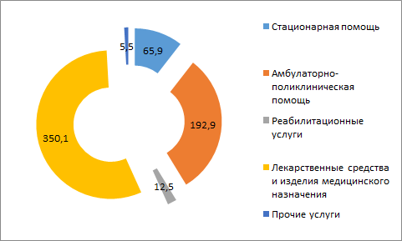
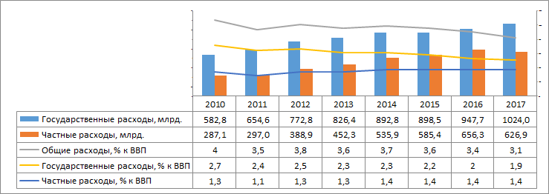
1. Сбор средств
Сбор средств – способность системы эффективно и справедливо мобилизовать средства из различных источников финансирования, необходимые для оплаты медицинских услуг
Структура частных расходов
на здравоохранение (2017 г., млрд.тенге)
41

Slide 42
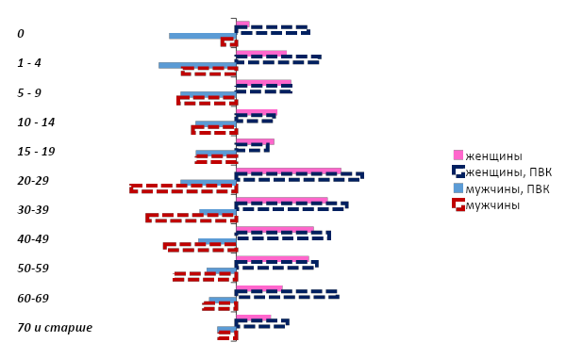
2. Перераспределение рисков
Перераспределение рисков – объединение собранных средств с целью перераспределения финансовых рисков в единый пул, таким образом, чтобы возникающие риски не ухудшали финансовой устойчивости этого пула
Половозрастная структура населения Казахстана
(2016 г., с учетом ПВК)
Субсидирование
Средства,
собранные
от «богатых»
Потребление
услуг
«больными»
Средства,
собранные
от «бедных»
Потребление
услуг
«здоровыми»
Численность населения страны - 17,7 млн.чел.
Численность населения с учетом ПВК - 19,4 млн.чел.
42

Slide 43
3. Закуп услуг / Методы оплаты
Закуп услуг – процесс, посредством которого аккумулированные средства выплачиваются поставщику медицинских услуг для осуществления определенных мероприятий в области здравоохранения
ПОСТАВЩИК
Высокий
Риск
Низкий
ЗАКУПЩИК
постатейный бюджет
(без заранее определенных тарифов)
за койко-день
за услугу
КЗГ
за пролеченный случай
глобальный бюджет
подушевая оплата
стимулирует консервацию текущего положения
стимулирует наращивание объемов услуг
стимулирует сдерживание затрат и объемов медицинских услуг
Указанные способы оплаты могут дополняться:
P4P (Pay for Performance) на основе согласованных (установленных) индикаторов результата);
со-оплатой со стороны населения.
43
Notes:
43

Slide 44
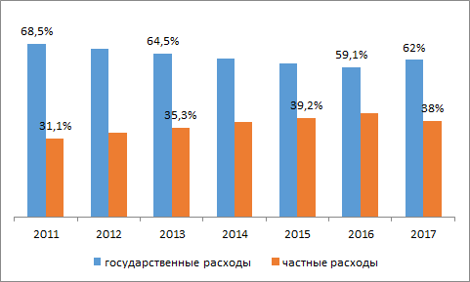
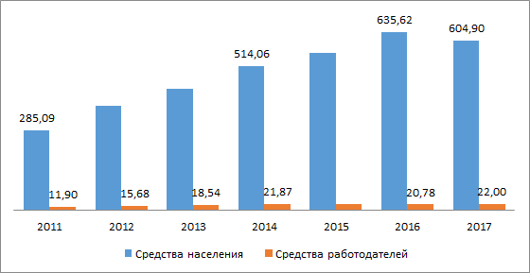
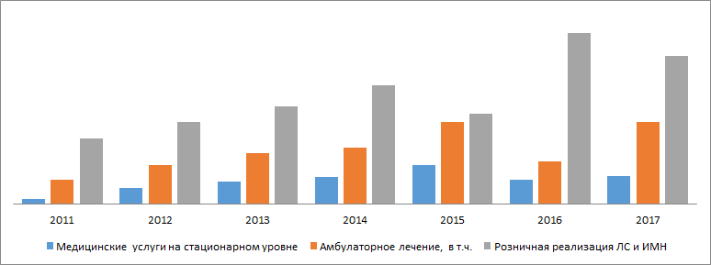
Частные расходы на здравоохранение в Казахстане 2011-2017 гг., в млрд. тенге
х 1,4 раза
х 1,9 раза
х 2,0 раза
х 9,1 раза
х 2,1 раза
За 7 лет (2011-2017 гг.)
номинальные расходы на здравоохранение возросли в 1,7 раза составив порядка 1,6 трлн.тенге
1,7 трлн.тенге – это порядка 37% всех налоговых поступлений республиканского бюджета 2017 года
38% всех денег в системе здравоохранения приходят из негосударственных источников (частные расходы)
90% от всех частных расходов – это средства населения, которые возросли в 2 раза
60% от всех средств населения – это средства, уходящие в розничный фармацевтический сектор
НО, стремительно возросло потребление стационарной (в 5,6 раза) и амбулаторной помощи (в 3,4 раза)

Slide 45
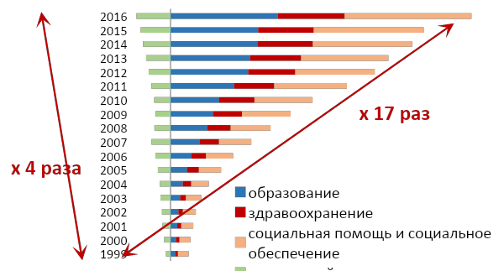
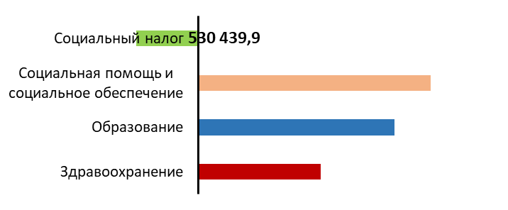
Социальный налог и расходы на социальную сферу 1999-2016 гг.
Поступления социального налога и расходы на отрасли
социальной сферы, 1999-2016 гг.
Поступления социального налога и расходы на отрасли социальной сферы, 2016 г., в млн.тенге
Социальный налог – введен законом от 24.12.1998 г., за 17 лет:
ставка социального налога снизилась с 21% до 11%
размер поступлений социального налога в номинальном исчислении увеличился в 4 раза, составив в 2016 году 530 439,9 млн.тенге, при этом
совокупные расходы государственного бюджета на образование, здравоохранение и социальную помощь и социальное обеспечение увеличились в 17 раз, составив 4,68 трлн.тенге
Источник: Статистический бюллетень МФ РК, 1999-2016 гг., https://goo.gl/kdBjUV

Slide 46
Добровольное медицинское страхование
Частные расходы (39%)
Премии на ДМС
22,6 млрд. тенге
(4%), в т.ч.
юр.лица – 96%
физ.лица – 4%
 | Премии (22,6 млрд.тенге) | Выплаты (17,5 млрд.тенге)
г. Астана | 12,3% | 12,4%
г. Алматы | 72,9% | 61,3%
Атырауская обл. | 5% | 11,2%
Итого | 90,2% | 84,9%
Гос. расходы (61%)
Емкость рынка «добровольного медицинского страхования» составляет 22,6 млрд.тенге
Это всего лишь 4% от всех частных расходов на здравоохранение
Порядка 90% всех страховых полисов продается и медицинская помощь по ним предоставляется только в 3 трех регионах – гг. Алматы, Астана и Атырауская область
96% страховых полисов приобретается работодателями
«Добровольное медицинское страхование» охватывает чуть более 400 тыс.человек
«Добровольное медицинское страхование», как правило, не покрывает многие хронические (социально-значимые) заболевания

